Slide 1

TRƯỜNG ĐẠI HỌC HÙNG VƯƠNG TP. HỒ CHÍ MINH
KHOA KỸ THUẬT VÀ CÔNG NGHỆ · ĐỒ ÁN CÔNG NGHỆ PHẦN MỀM
PHÂN TÍCH, THIẾT KẾ, XÂY DỰNG VÀ TRIỂN KHAI
WEBSITE POS CHO CỬA HÀNG TIỆN LỢI
MINIMART POS — QUẢN LÝ CHUỖI NHIỀU CỬA HÀNG
Sinh viên thực hiện: Hồ Huy Hoàng — MSSV 2305CT0393
Giảng viên hướng dẫn: ……………………………
TP. Hồ Chí Minh — 2026

Slide 2
NỘI DUNG TRÌNH BÀY
Bố cục 6 phần theo báo cáo
Tổng quan đề tài
Cơ sở lý thuyết
1
2
Bối cảnh, mục tiêu, phạm vi nghiên cứu
FEFO, lợi nhuận gộp, toàn vẹn giao dịch
Phân tích & thiết kế
Xây dựng hệ thống
3
4
Kiến trúc, CSDL 28 bảng, kho ↔ kệ
Nghiệp vụ bán hàng, đa cửa hàng, bảo mật
Kiểm thử & đánh giá
Kết luận & phát triển
5
6
56/56 unit test, 13 kịch bản tích hợp
Kết quả, hạn chế, lộ trình tiếp theo
MiniMart POS — Bảo vệ đồ án Công nghệ phần mềm
2

Slide 3
CHƯƠNG 1 · TỔNG QUAN
Bối cảnh và lý do chọn đề tài
Cửa hàng tiện lợi: nhiều mặt hàng, giao dịch dày, hạn sử dụng ngắn, nhiều ca luân phiên
Quản lý sổ sách/Excel: tính tiền chậm, không nắm tồn kho – kệ, hàng cận hạn không được cảnh báo
Khó đối soát tiền mặt – chuyển khoản theo ca; không tổng hợp được doanh thu, lãi theo mặt hàng
Mở rộng thành CHUỖI: cần dùng chung danh mục – giá – khuyến mãi nhưng tách bạch tồn kho, ca, doanh thu từng cửa hàng
KHẢO SÁT THỰC TẾ
Siêu thị tiện lợi
Super 138 Mini Mart
138 Nguyễn Sơn, Phú Thọ Hòa, TP. Hồ Chí Minh
Phiếu thu thập thông tin thiết kế website POS
Yêu cầu lấy trực tiếp từ vận hành thật của cửa hàng — không phải đề bài giả định.
⇒ Cần một website POS quản trị tập trung, dữ liệu thời gian thực cho cả chuỗi.
MiniMart POS — Bảo vệ đồ án Công nghệ phần mềm
3

Slide 4
CHƯƠNG 1 · TỔNG QUAN
Mục tiêu và phạm vi
Xây dựng website POS hoàn chỉnh cho chuỗi cửa hàng tiện lợi: nhập kho theo lô → lên kệ → bán hàng quét mã vạch → thanh toán tiền mặt/QR → in hóa đơn → báo cáo doanh thu – lợi nhuận gộp theo từng cửa hàng và toàn chuỗi.
28
3
56/56
100+
bảng CSDL chuẩn 3NF
+ 6 view suy tồn kho
vai trò phân tầng
ADMIN ⊃ MANAGER ⊃ STAFF
unit test PASS
(mvn test)
commit Git
chia theo chức năng
Trong phạm vi: bán tại quầy cho chuỗi nhiều cửa hàng; kho ↔ kệ theo lô/HSD; khuyến mãi; tích điểm; VietQR đối soát tự động; báo cáo & phân tích dữ liệu.
Ngoài phạm vi: bán hàng online/giao hàng, trả hàng sau bán, kế toán công nợ chi tiết.
MiniMart POS — Bảo vệ đồ án Công nghệ phần mềm
4

Slide 5
CHƯƠNG 2 · CƠ SỞ LÝ THUYẾT
Ba nền tảng lý thuyết then chốt
FEFO thay vì FIFO
Lợi nhuận gộp ≠ lợi nhuận ròng
Toàn vẹn giao dịch đồng thời
Hàng có hạn sử dụng: lô HẾT HẠN TRƯỚC được xuất trước (First Expired – First Out)
Lô quá hạn bị loại khỏi phân bổ bán
Truy vết từng đơn vị bán ra thuộc lô nhập nào
LN gộp = doanh thu − giá vốn, COGS đích danh theo đúng lô đã bán
LN ròng phải trừ thêm chi phí vận hành — hệ thống chưa quản lý phần này
Toàn bộ báo cáo dùng đúng thuật ngữ “lợi nhuận gộp”
ACID: hóa đơn nhiều bước ghi nằm trong MỘT transaction
Khóa bi quan khi hai quầy bán cùng một mặt hàng
Idempotency key chống thu tiền hai lần khi mạng chập chờn
MiniMart POS — Bảo vệ đồ án Công nghệ phần mềm
5

Slide 6
CHƯƠNG 3 · THIẾT KẾ
Kiến trúc hệ thống Client–Server tách lớp
SPA một trang: thao tác bán hàng không tải lại trang, phản hồi nhanh tại quầy
API stateless — JWT ký HMAC, hạn 24 giờ; phân quyền @PreAuthorize + Role Hierarchy
Phong bì phản hồi ApiResponse thống nhất cho tất cả endpoint
Tích hợp ngoài: VietQR + WEB2M đối soát chuyển khoản tự động, Telegram cảnh báo, xuất PDF/Excel
Job nền @Scheduled: đối soát QR, tổng hợp doanh thu ngày (daily rollup) lúc 00:30
React 19 SPA (Vite)
POS · Quản trị · Dashboard — Axios + JWT interceptor
HTTP/JSON /api/** · Bearer JWT
Spring Boot REST API
Controller → Service → Repository · Security + Transaction
JPA/Hibernate · JDBC
MySQL 8 — 28 bảng + 6 view
CHECK · GENERATED · VIEW · khóa dòng InnoDB
Chi tiết: Hình 3.3 trong báo cáo
MiniMart POS — Bảo vệ đồ án Công nghệ phần mềm
6

Slide 7
CHƯƠNG 3 · THIẾT KẾ
CSDL 3NF và tồn kho hai tầng KHO ↔ KỆ
28 bảng chuẩn 3NF, 41 chỉ mục theo trục truy vấn nóng
KHÔNG lưu cột tồn kho — tồn suy ra qua VIEW từ chứng từ gốc, loại bỏ nguyên nhân phổ biến nhất gây lệch số
Chứng từ bất biến (append-only): phiếu nhập, hóa đơn, sổ cái điểm, audit log
Dòng phiếu nhập kiêm vai trò LÔ HÀNG: mang giá nhập + hạn sử dụng
“Một lô – một kệ”: đơn giản hóa thiết kế CÓ CHỦ ĐÍCH — đã nêu rõ giới hạn + hướng khắc phục (bảng phân bổ nhiều-nhiều)
KHO — in_warehouse
nhập theo lô từ phiếu nhập
lên kệ — shelf_transfers
trả kho — shelf_returns
KỆ — on_shelf
POS chỉ bán phần hàng trên kệ
bán — invoice_item_batches (FEFO)
HÓA ĐƠN — phân bổ đúng lô
giá vốn đích danh, hủy thì tồn tự hoàn
Tồn kho = VIEW suy từ chứng từ, không lưu cột tồn
MiniMart POS — Bảo vệ đồ án Công nghệ phần mềm
7

Slide 8
CHƯƠNG 4 · XÂY DỰNG
Luồng bán hàng: FEFO và toàn vẹn đồng thời
1
Quét mã vạch — giá bán do máy chủ quyết định
Idempotency key UNIQUE: bấm thanh toán lại chỉ nhận đúng hóa đơn cũ — chống thu tiền hai lần
Thiếu tồn tại thời điểm ghi → ROLLBACK toàn bộ, trả 409 — không cho phép bán vượt tồn
Khóa theo id tăng dần → tránh chu trình chờ, giảm mạnh nguy cơ deadlock
VAT trong giá: thuế = A × r/(100+r), phân bổ theo tỉ lệ sau giảm giá
Kiểm chứng bằng 9 unit test bán hàng: FEFO 2 lô, VAT, 409, idempotency, đổi điểm…
2
Khóa sản phẩm (id tăng dần) + kiểm tồn TRÊN KỆ
3
Phân bổ lô FEFO — loại lô quá hạn
4
Ghi hóa đơn + điểm + lượt KM trong 1 transaction
5
In hóa đơn PDF / tạo QR chờ đối soát
MiniMart POS — Bảo vệ đồ án Công nghệ phần mềm
8

Slide 9
CHƯƠNG 4 · XÂY DỰNG
Đa cửa hàng, phân quyền phân tầng và bảo mật
ADMIN
Toàn chuỗi — danh mục, giá, khuyến mãi, cấu hình
Spring Role Hierarchy: quyền cấp trên bao trùm cấp dưới, khai báo tại một nơi duy nhất
StoreContext (ThreadLocal): mọi truy vấn tự lọc theo store_id — cô lập dữ liệu giữa các cửa hàng
assertSameStore chặn IDOR: nhân viên cửa hàng A không đọc/sửa được dữ liệu cửa hàng B
Cửa hàng INACTIVE → chặn đăng nhập nhân viên cửa hàng đó (BR-16)
BCrypt + JWT 24h; khóa 60 giây sau 5 lần sai, khóa IP sau 20 lần — chống brute-force
Audit log thao tác nhạy cảm: hủy hóa đơn, đổi giá, đóng/mở cửa hàng
MANAGER
Một cửa hàng — kho, ca, báo cáo, hủy hóa đơn
STAFF
Quầy thu ngân — bán hàng trong ca của mình
MiniMart POS — Bảo vệ đồ án Công nghệ phần mềm
9

Slide 10
CHƯƠNG 4 · XÂY DỰNG
Phân tích dữ liệu hỗ trợ quyết định nhập hàng
TỒN KHO AN TOÀN
ĐIỂM ĐẶT HÀNG LẠI
SS = z · σ · √L
ROP = d̄ · L + SS
z theo nhóm ABC: A 2,05 · B 1,65 · C 1,28 — phân loại ABC (giá trị) × XYZ (độ ổn định) quyết định mức phục vụ
d̄: nhu cầu bình quân/ngày, L: lead time — tồn chạm ROP là hệ thống gợi ý nhập
LƯỢNG ĐẶT KINH TẾ
GỢI Ý MUA KÈM
EOQ = √(2DS/H)
lift(A→B) = P(A∩B) / (P(A)·P(B))
có trần 60 ngày bán để tránh ôm hàng cận hạn sử dụng
lift > 1: hay được mua cùng — xếp hạng bằng tỉ số rút gọn khi A cố định
MiniMart POS — Bảo vệ đồ án Công nghệ phần mềm
10

Slide 11
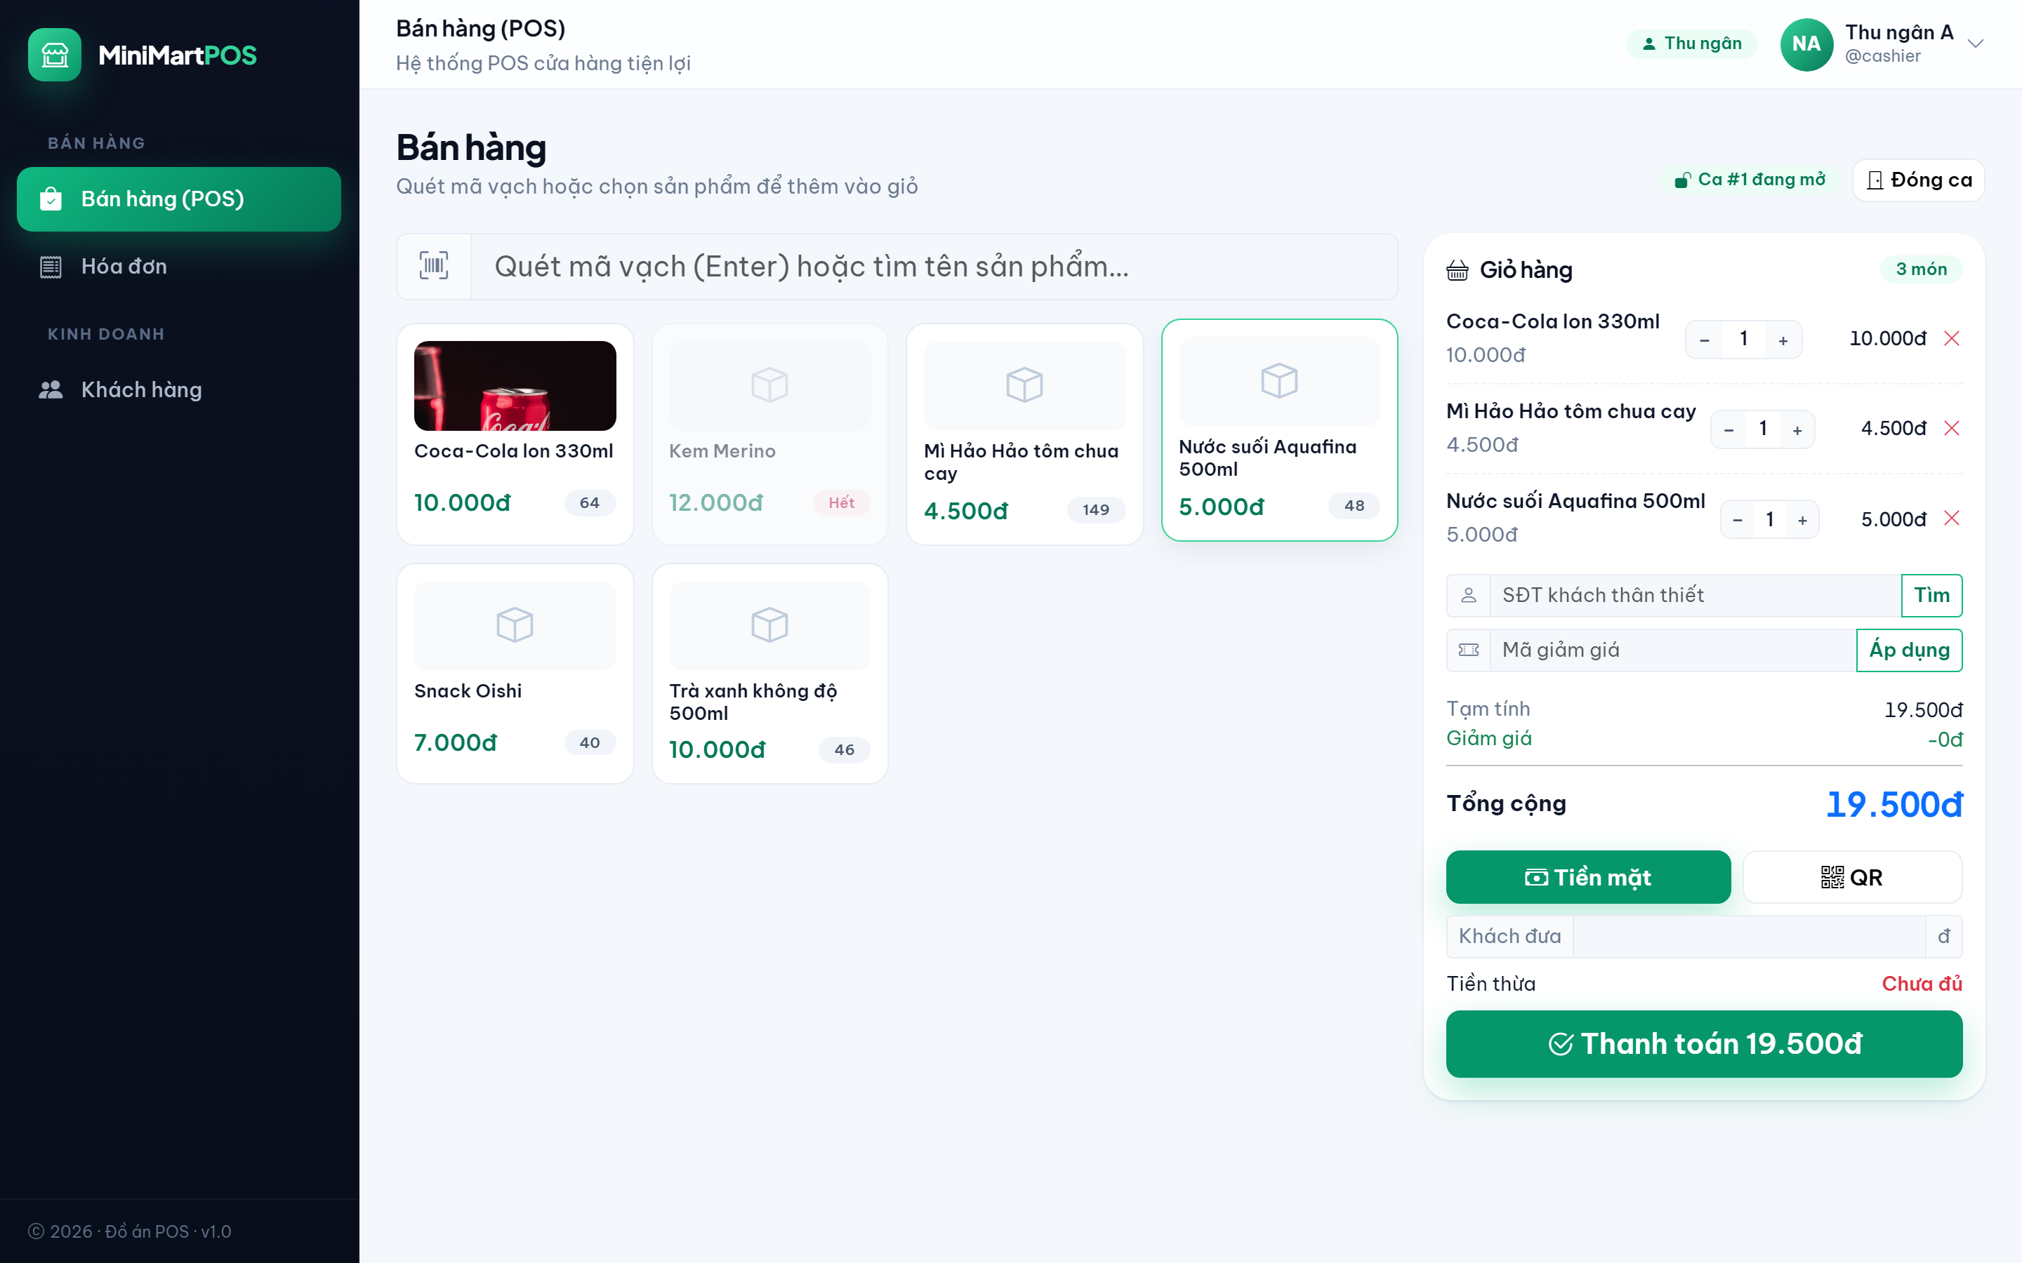
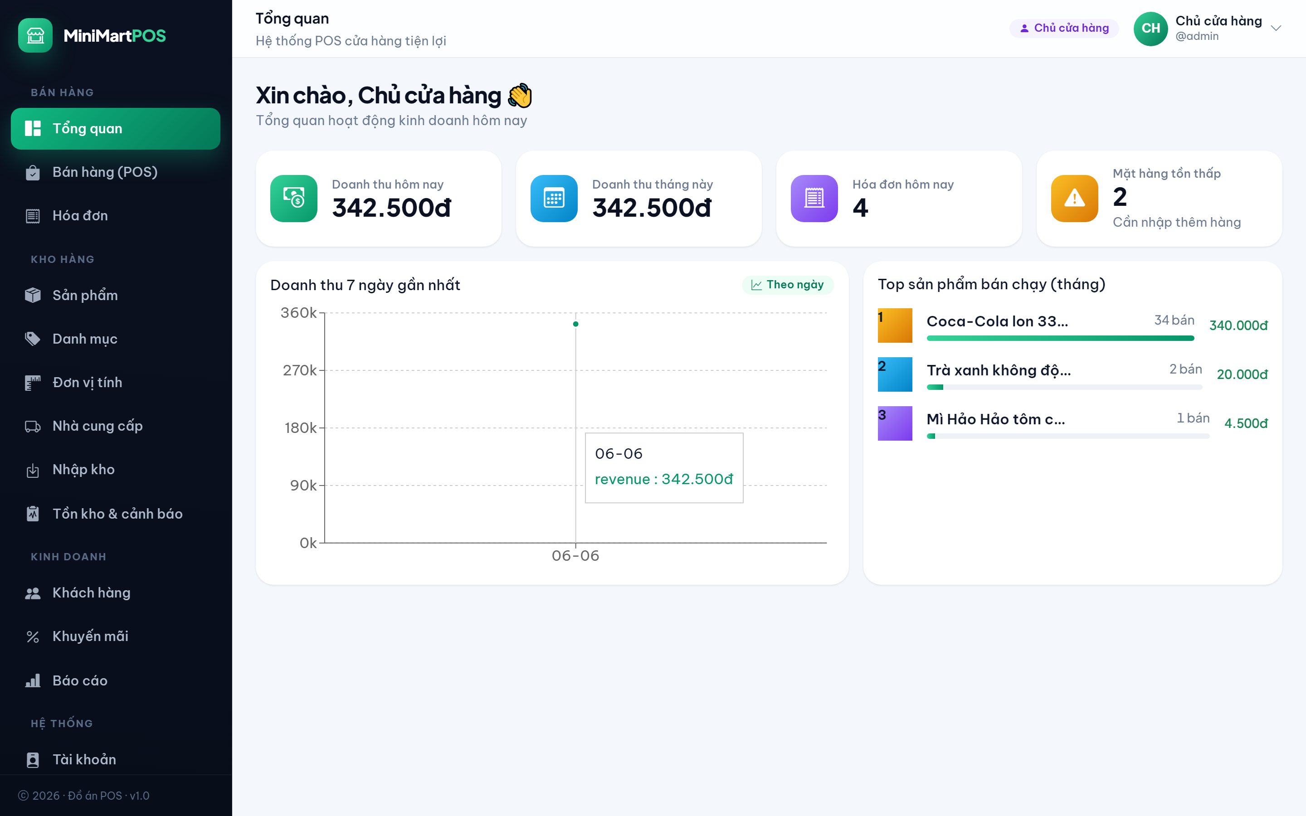
SẢN PHẨM
Màn hình bán hàng POS và bảng điều khiển
POS — quét mã vạch, giỏ hàng, thanh toán tiền mặt/QR
Dashboard — KPI doanh thu, cảnh báo cận hạn/tồn thấp
Các luồng chính sẽ được demo trực tiếp trong phần trình bày.
MiniMart POS — Bảo vệ đồ án Công nghệ phần mềm
11

Slide 12
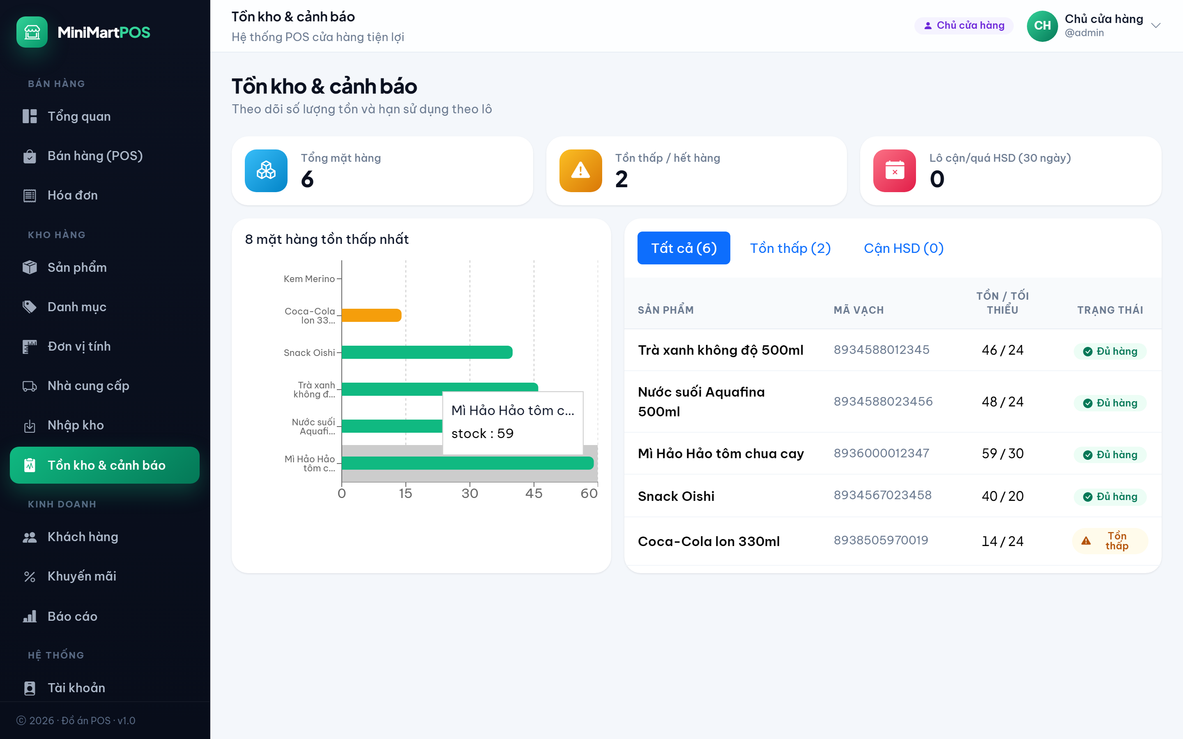
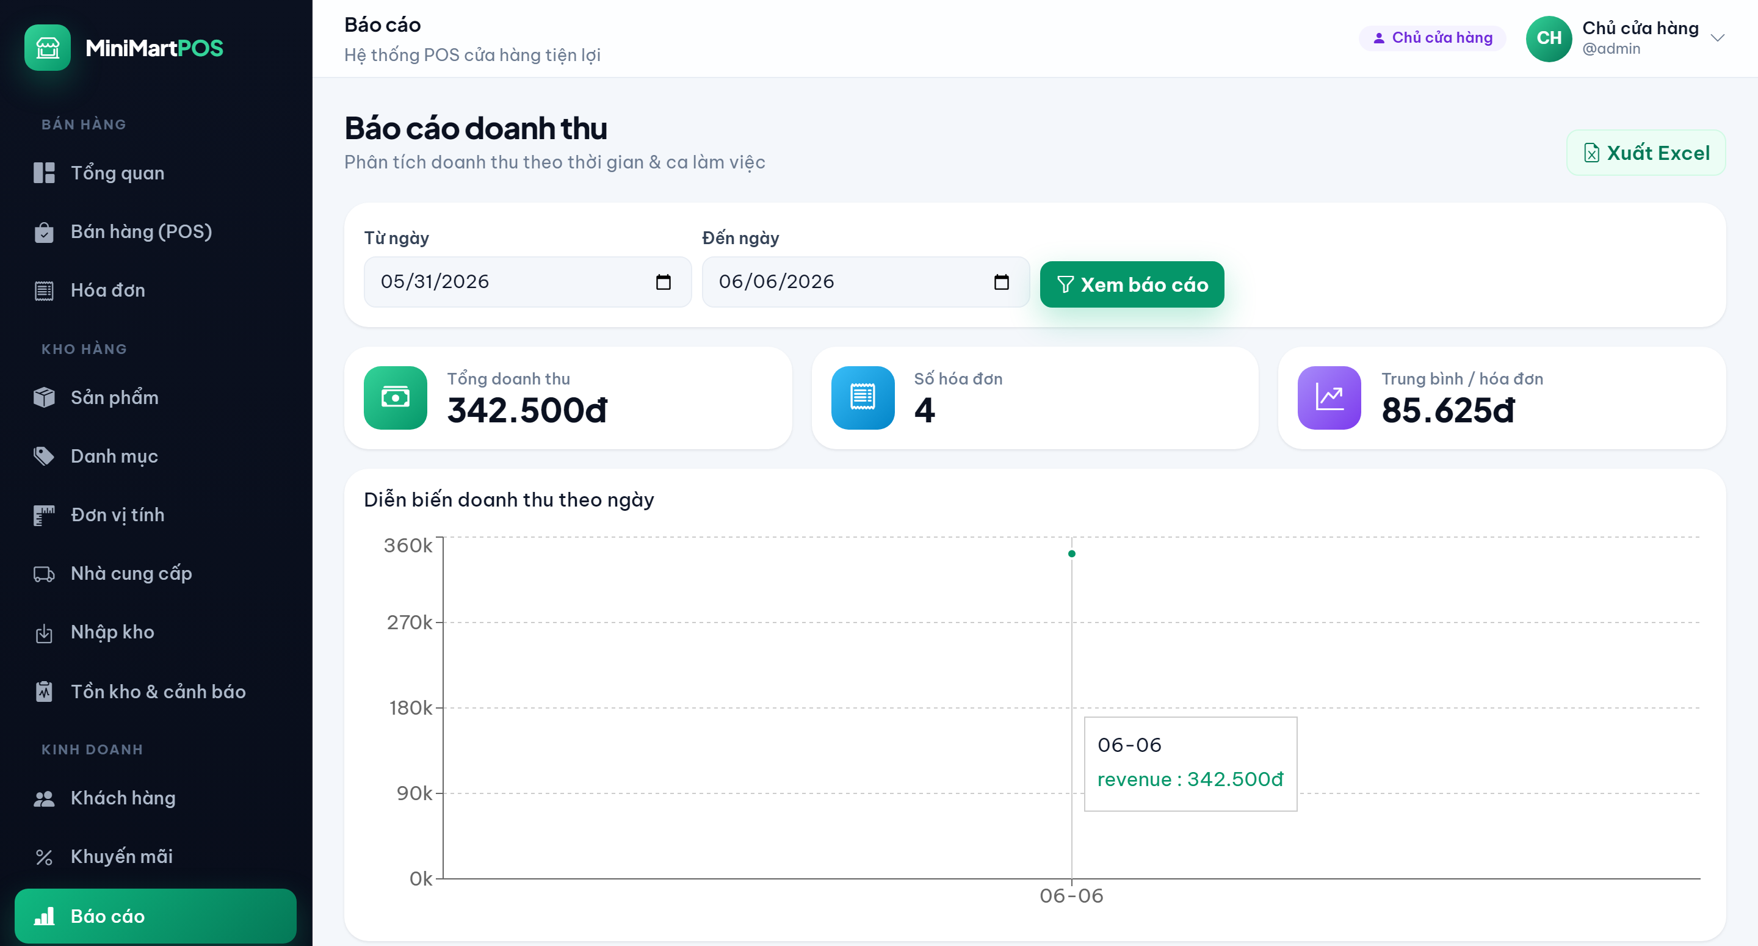
SẢN PHẨM
Kho ↔ kệ và báo cáo lợi nhuận gộp
Tồn kho theo lô/HSD — chuyển kho ↔ kệ, cảnh báo cận hạn
Báo cáo doanh thu – lợi nhuận gộp, ABC/XYZ, xuất Excel
MiniMart POS — Bảo vệ đồ án Công nghệ phần mềm
12

Slide 13
CHƯƠNG 5 · KIỂM THỬ
Kiểm thử ba tầng — kết quả thực tế
Nhóm kiểm thử | Số test | Nội dung tiêu biểu
Bán hàng & thanh toán | 9 | FEFO 2 lô, VAT trong giá, thiếu tồn → 409, idempotency, đổi điểm, QR
Xác thực & brute-force | 4 | Khóa sau 5 lần sai, khóa IP, JWT trả đúng vai trò
Phân quyền & cô lập đa CH | 12 | Role Hierarchy, StoreContext, chặn cross-store, BR-16
Báo cáo | 4 | Tổng khớp chi tiết, xuất Excel đọc lại đối chiếu
Khuyến mãi & tiện ích | 27 | Điều kiện áp dụng, tiền tệ/làm tròn, sinh mã, VietQR
56/56
unit test PASS (mvn test)
13 kịch bản tích hợp end-to-end
Kiểm thử UI theo kịch bản demo 15 bước
Cộng 16 test phân hệ lương: tổng 72/72 PASS
MiniMart POS — Bảo vệ đồ án Công nghệ phần mềm
13

Slide 14
CHƯƠNG 6 · KẾT LUẬN
Kết quả đạt được và hạn chế
ĐÃ ĐẠT ĐƯỢC
HẠN CHẾ (nêu rõ trong báo cáo)
Website POS chạy đủ luồng nghiệp vụ đầu-cuối cho chuỗi nhiều cửa hàng
Tồn kho suy từ chứng từ qua VIEW — loại bỏ nguyên nhân chính gây lệch tồn
FEFO theo lô/HSD + giá vốn đích danh từng lô
Khóa bi quan, idempotency, chứng từ bất biến — kiểm chứng bằng test
Triển khai Docker Compose, kịch bản demo 15 bước
Chỉ dừng ở lợi nhuận GỘP — chưa quản lý chi phí vận hành để tính lợi nhuận ròng
“Một lô – một kệ” là đơn giản hóa: bày 1 lô ở 2 khu vực phải tách 2 dòng nhập
Chưa có bán online, trả hàng sau bán, upload ảnh sản phẩm
Đối soát QR phụ thuộc dịch vụ bên thứ ba (WEB2M) — demo dùng giả lập
Triển khai đơn nút, chưa cân bằng tải
MiniMart POS — Bảo vệ đồ án Công nghệ phần mềm
14

Slide 15
CHƯƠNG 6 · KẾT LUẬN
Hướng phát triển
1
Bảng phân bổ lô – kệ nhiều-nhiều (batch_shelf_allocations) — gỡ giới hạn “một lô một kệ”
2
Phân hệ chi phí vận hành → tính được lợi nhuận RÒNG thật sự
3
Nghiệp vụ trả hàng/hoàn tiền sau bán, upload ảnh sản phẩm
4
Kênh bán online + đồng bộ tồn kho với POS tại quầy
5
Triển khai nhiều nút, cân bằng tải, nhân bản CSDL cho chuỗi lớn
MiniMart POS — Bảo vệ đồ án Công nghệ phần mềm
15

Slide 16
EM XIN CHÂN THÀNH CẢM ƠN
Quý thầy cô và hội đồng đã lắng nghe
Em sẵn sàng trả lời câu hỏi của hội đồng
Hồ Huy Hoàng — MSSV 2305CT0393
Đồ án Công nghệ phần mềm · MiniMart POS · 2026

